Slide 1
GSM Uygulamaları
Ergin Boyacı
Eylül 2013

Slide 2
Ajanda
1. GSM nedir ?
2. Kişisel GSM ürünleri
BIRCOM
3. Ev GSM ürünleri
4. Santral GSM ürünleri
5. ISDN Dijital FCT uygulamaları
6. VOIP FCT uygulamaları
7. Analog FCT uygulamaları
8. Kurulum esnasında dikkat edilmesi gerekenler

Slide 3
GSM Nedir
Global System for Mobile Communications veya kısaca GSM
(Türkçe: Mobil İletişim İçin Küresel Sistem)
GSM hücresel bir yapıya sahip ve ses ile birlikte veri iletişimine izin verir.
Çök hücreli yapıya sahip olduğu için Roaming ve call handover özelliklerinide destekler
Şimdilik ve hala kullanımda olan iki adet şebeke vardır 2G ve 3G
2G şebekesi ülkelere göre farklılık gösteriş TR deki 2G şebekesinin frekansı 900 veya 1800Mhz
3G ise 2100 Mhz dir
Bundan sonraki GSM nesil ise 4G ve LTE destekli olacaktır, 4G tamamen veri iletişimi üzerine
kurulu bir yapıdır ve hızı 1 Gbit e kadar çıkabiliyor

Slide 4
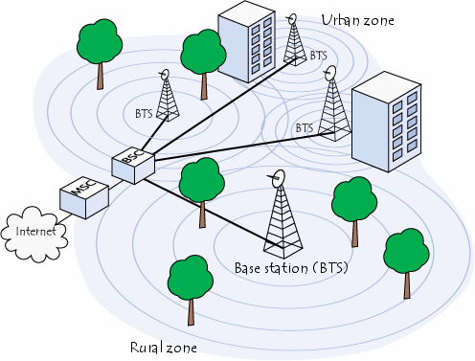
GSM Nedir
Mobile switching center (MSC)
Base Station. Controller (BSC)
Base station ( BTS )
IMSI=International mobile
subscriber identity
286= TR
01=Turkcell
02=Vodafone
03=Avea

Slide 5
Kişisel GSM ürünleri
En çok bilinen ürün cep telefonudur
Smart Phone, Akıllı yani işletim sistemine sahip olan telefonlardır
GSM phone, geliştirilebilir bir işletim sistemine sahip olmayan telefonlardır
Bilgisayarlar, Laptop, tablet gibi ürünlere gsm modulü var ve bu internet erişimi için
Kullanılıyor.
Takip araçları, kişi veya araç takip sistemleri yada bu sistemin GPS ile entegre edilmesi

Slide 6
Ev GSM ürünleri
Analog FCT (Fixed Cellular Terminal )
3G Router & WIFI Hot Spot
3G Router & WIFI HotSpot & FXS
M2M, Machine to Machine, elektrikli ev aletlerini kontrol edilebilmesi

Slide 7
Santral GSM ürünleri
Analog FCT
VOIP FCT
ISDN FCT

Slide 8
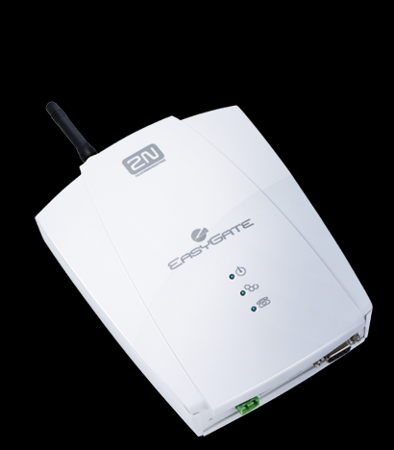
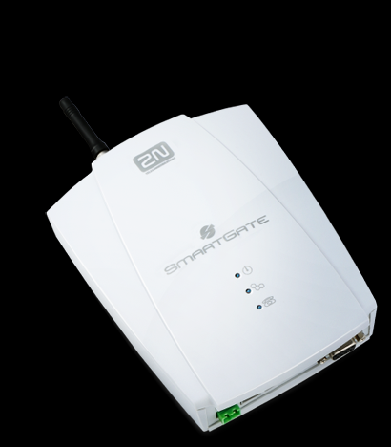
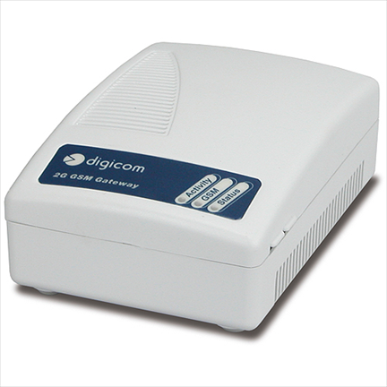
Santral GSM ürünleri / Analog FCT, FXS veya FXS&FXO

Slide 9
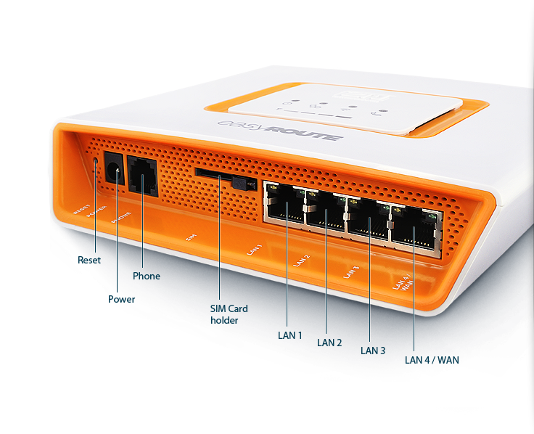
3G Router/EasyRoute/WIFI&HotSpot&FXS

Slide 10
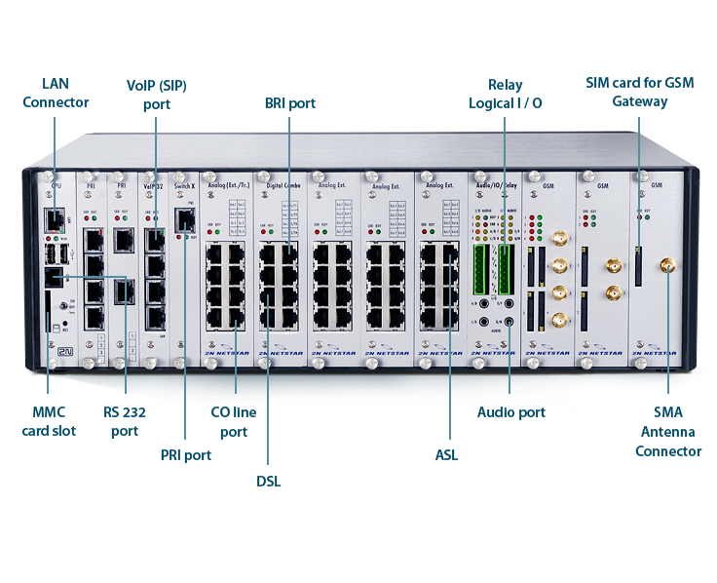
Santral GSM ürünleri / VOIP/NetStar

Slide 11
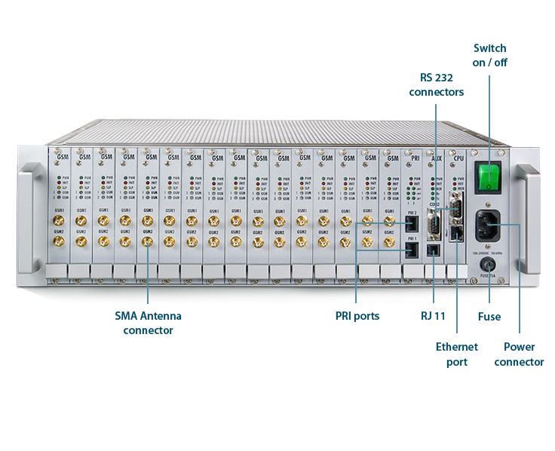
Santral GSM ürünleri / VOIP/Stargate

Slide 12
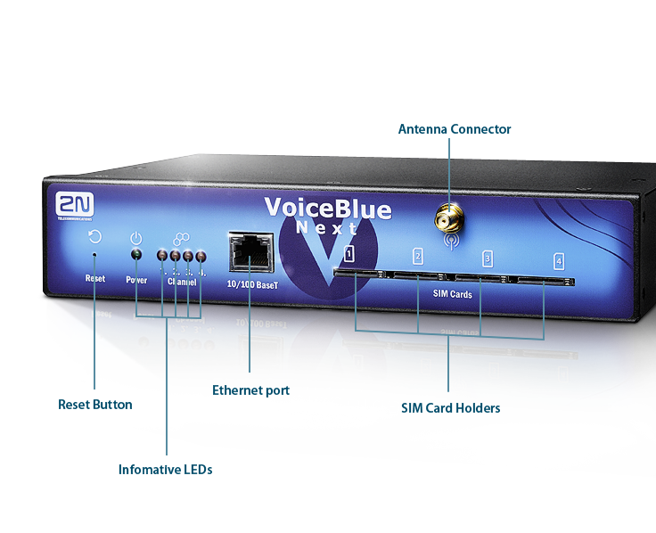
Santral GSM ürünleri / VOIP/VoiceBlueNext

Slide 13
Santral GSM ürünleri / ISDN/NetStar

Slide 14
Santral GSM ürünleri / ISDN/Stargate

Slide 15
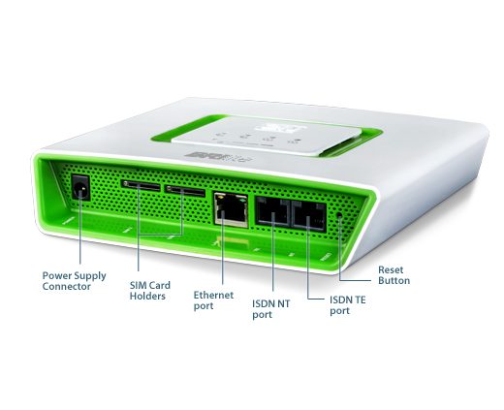
Santral GSM ürünleri / ISDN/Stargate

Slide 16
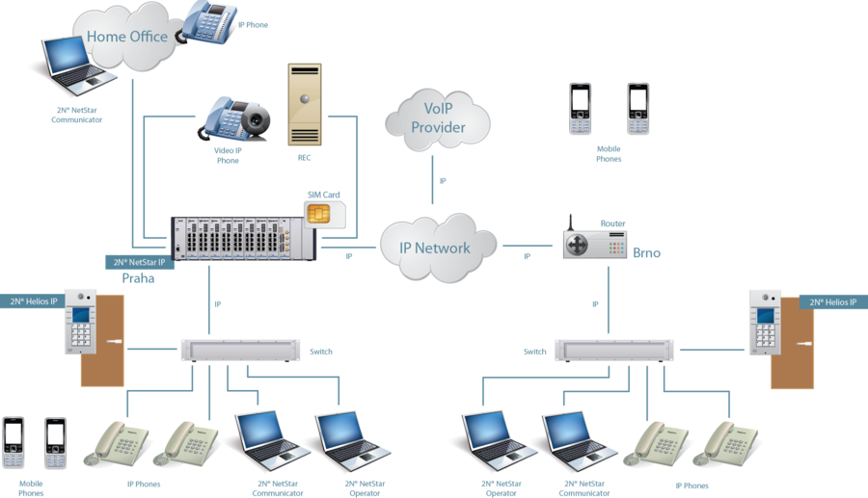
ISDN Dijital FCT uygulamaları/NetStar Uygulamaları/IP

Slide 17
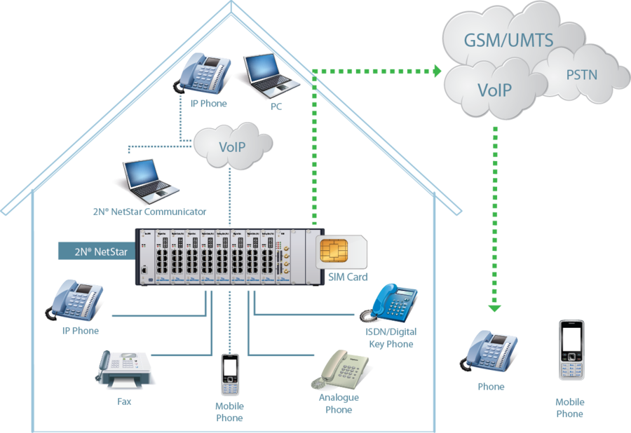
ISDN Dijital FCT uygulamaları/NetStar Uygulamaları / Santral

Slide 18
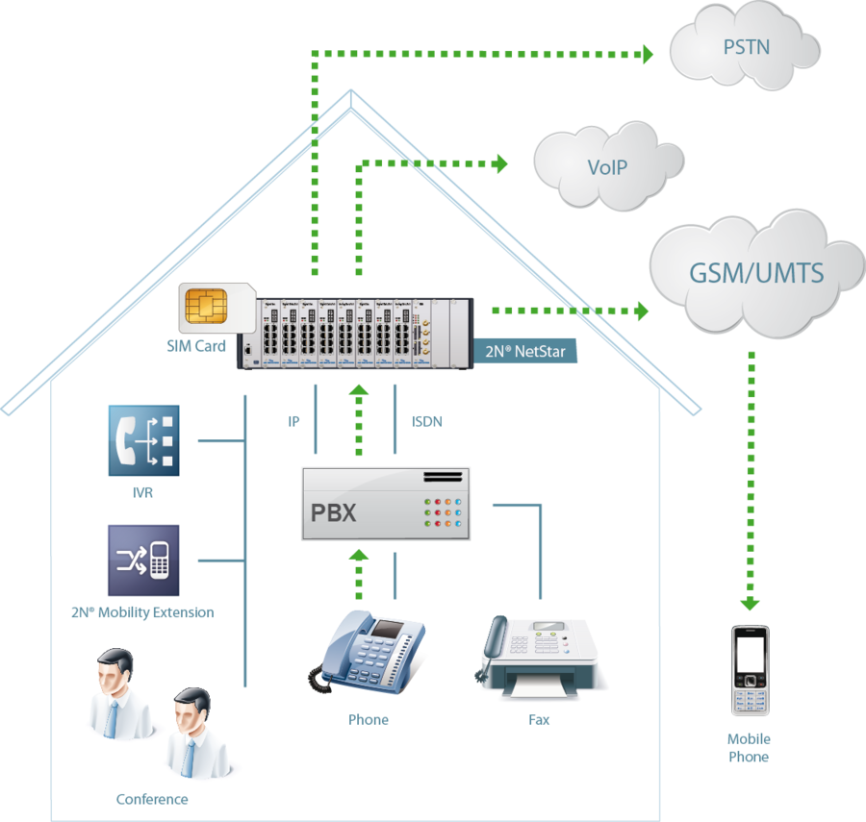
ISDN Dijital FCT uygulamaları/NetStar Uygulamaları/Santarle özellik kazandırma

Slide 19
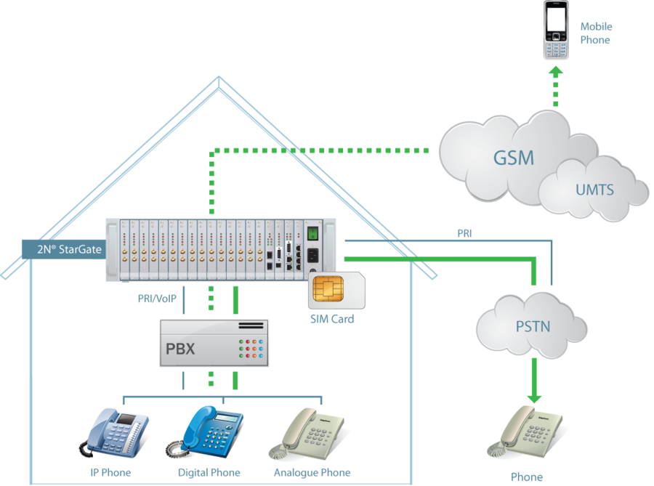
ISDN Dijital FCT uygulamaları/Stargate Uygulamaları
maliyet düşürme

Slide 20
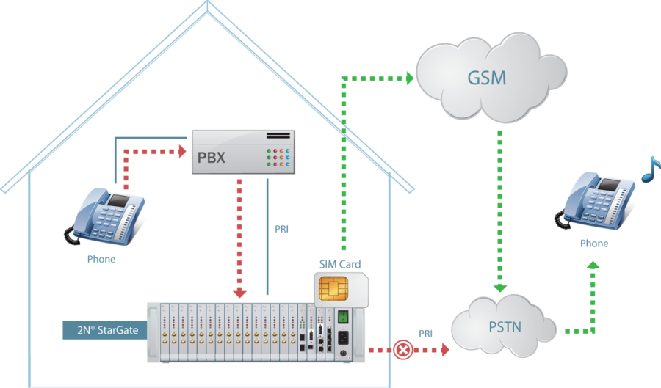
ISDN Dijital FCT uygulamaları/Stargate Uygulamaları
PRI yedekleme

Slide 21
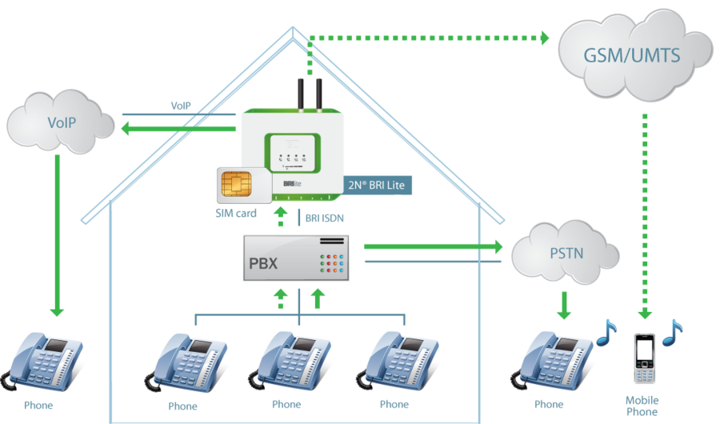
ISDN Dijital FCT uygulamaları/BRI Lite Uygulamaları

Slide 22
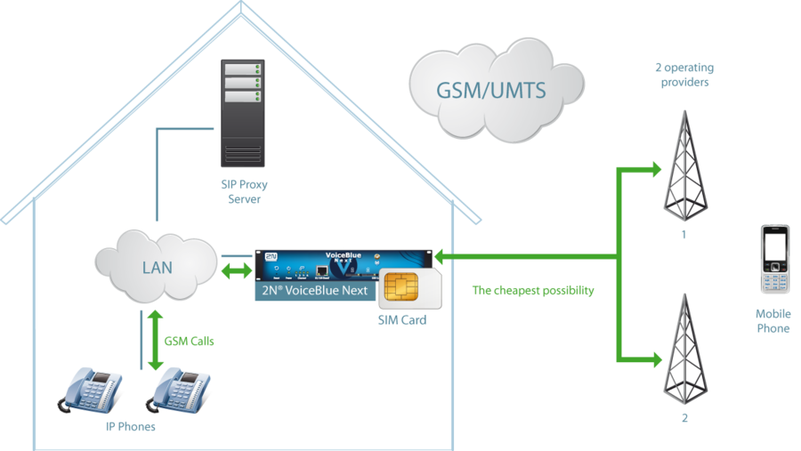
Analog FCT uygulamaları/EasyGate

Slide 23
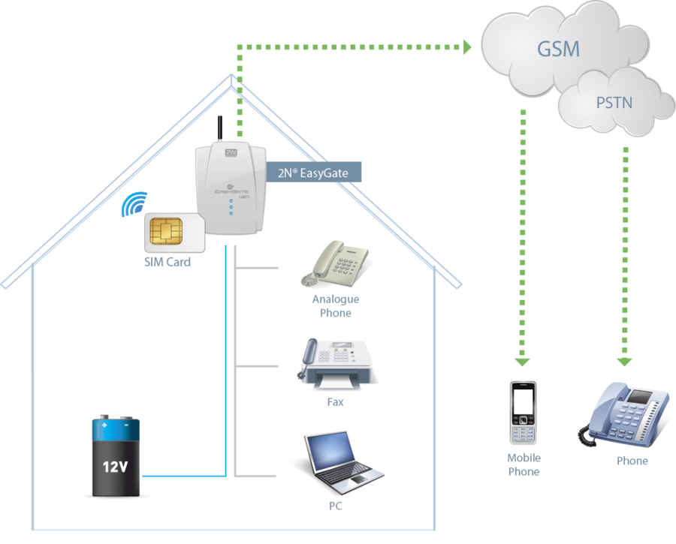
Analog FCT uygulamaları/EasyGate&DigicomFXS/Ev yada ofiste sabit TT
hattının yerine kullanımı

Slide 24
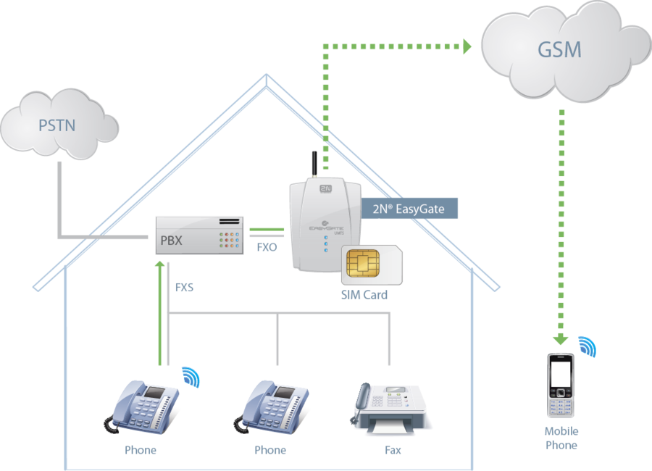
Analog FCT uygulamaları/EasyGate&DigicomFXS/Santral görüşmelerini
ucuzlatmak

Slide 25
Analog FCT uygulamaları/SmartGate&DigicomFXS_FXO/Santral görüşmelerini
ucuzlatmak

Slide 26
Kurulum esnasında dikkat edilmesi gerekenler
FCT cihazı GSM şebekesini kullanarak arama yaptığından dolayı 2G şebekesinin en iyi
Olduğu yere konumlandırılması gerekiyor, müşterinin gösterdiği yere değil.
FCT cihazı/cihazları WIFI modemlerden, telefon santralinden ve masaüstü telefonlardan
mümkün olduğu kadar uzakta konumlandırılması gerekiyor, çünkü çağrı başlangıcı ve
Konuşma esnasında yaydığı elektro magnetik alan çevresindeki cihazlarda gürültü yaratıyor
Birden fazla FCT cihazının olduğu yerlerden FCT lerin antenleri arasında da tercihen 30cm
Mesafe olması gerekiyor
FCT ve Telefon santralindeki arama tipi kesinlikle DTMF olmalı
Telefon santralinin LCR/ARS nin kesinlikle ayarlandığının ve doğru çalıştığından kontrol
Edilmesi gerekir.

Slide 27
Kurulum esnasında dikkat edilmesi gerekenler
Gelen ve giden aramalarda DTMF tuşlamasının sorunsuz yapıldığından emin olunması
gerekir.
FCT cihazları FXS&FXO lu ise TT hatlarının da çalıştığından emin olmak gerekir.
Daha vazla eğitim dökümanı için aşağıdaki web sitesini ziyaret edebilirsiniz.
www.bircom.com/ftp

